Slide 1




《web前端基础》
模块二
电商网站二级页面内容版块制作

Slide 2
思维导图
任务1 商品详情版块的结构搭建与样式设置
商品详情页制作
任务2 关联推荐版块的结构搭建与样式设置
任务3 导航区的结构搭建与样式设置
模块二 电商网站二级页面内容版块制作
任务1 购物车版块框架搭建
购物车版块的制作
任务2 购物车版块美化
电商网站的表单制作
任务1 电商网站表单设计与优化

Slide 3
1
商品详情页制作
目录
CONTENTS
2
购物车版块的制作
3
电商网站的表单制作

Slide 4
项目五 购物车版块制作

Slide 5

项目背景
购物车功能已经成为各类电商系商品的一个基础功能，在电商的核心交易流程中，购物车是其中非常重要的一环，它承担商品加购、价格计算、促销活动展示等功能，与会员系统、商品系统、库存系统、订单系统等紧密结合。
购物车页面的制作需要先分析购物车页面的布局构成，购物车页面由标题信息栏、商品列表和结算信息栏组成，购物车列表由多件商品组成，这些商品的标题、图片、规格、价格等信息在每一行中的位置分布是一样的，把商品列表想象成一个表格会发现其完全符合表格的特征，所以购物车中的商品列表使用HTML中的表格元素table来实现。

Slide 6
研究内容
本章节的主要任务是实现购物车页面，购物车页面的布局结构完全符合一个“表格”的特征，所以购物车页面的布局使用table元素实现，本章围绕购物车页面的制作，来展开对HTML中表格的研究，其主要研究内容如下：
HTML中表格的基本使用方法
HTML中表格样式的美化
使用表格来实现电商网站的购物车页面

Slide 7
学习目标
知识目标
技能目标
素养目标
1.理解表格的基本结构和用法；
2.了解购物车版块的框架搭建思路；
3.熟悉购物车版块的样式美化方法。
1.能够熟练运用相关技术制作出各种表格；
2.能够独立完成表格默认样式的重置操作；
3.能够基于购物车功能分析独立完成其框架搭建工作；
4.能够从视觉审美角度完成购物车板块样式的美化设置。
1.培养分析能力，掌握功能实现与编程开发之间的紧密联系；
2.培养学生视觉审美能力，能够运用编程技术完成前端的视觉美化工作。

Slide 8
任务一
购物车版块的框架搭建

Slide 9
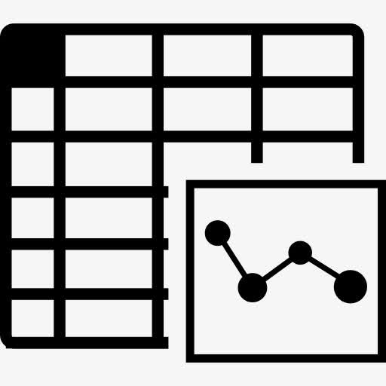
预备知识
一、表格的基本结构和使用方法
表格又称为表，是一种组织整理数据的方式，通过行列形成格子的形式直观形象地将文字或数字等内容呈现出来，是文档处理中常常用到的一种对象。

Slide 10

预备知识
在HTML中，表格的作用不仅是用于数据对齐设置，还被用于网页中内容的排版，将网页中的任意元素存放在HTML表格的单元格中，从而使网页中各个组成部分能够有序排列，比如网页中的导航条、图像、动画、文字等。

Slide 11
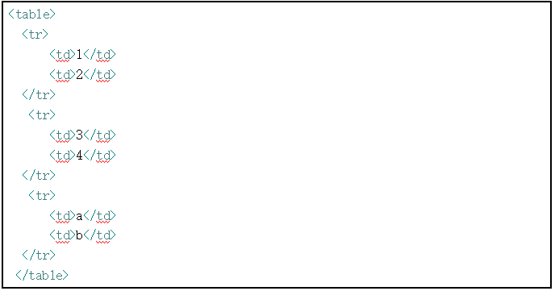
预备知识
HTML表格与Excel表格类似，但HTML表格的功能相对简单一些，不支持求和、排序等操作。HTML中表格属于结构性对象，由若干行组成，每一行又由若干单元格组成，其中行是表格中的水平分隔，列是表格中的垂直分隔，单元格是行和列相交生成的区域，定义表格的标签有<table>、<tr>和<td>，其中<table>用于声明一个表格对象，<tr>用于声明一行，<td>用于声明一个单元格。表格的基本语法结构如下：

Slide 12
预备知识
以上代码中，需要说明几点：
1.表格中所有的<tr></tr>标签都必须放在<table></table>标签之间；
2.一个<table></table>标签中有多少行，就需要多少个<tr></tr>标签；
3.表格中所有的<td></td>标签都必须放在<tr></tr>标签之间；
4.一个<tr></tr>标签中有多少个单元格，就需要包含多少个<td></td>标签；
5.所有需要再表格中显示的内容都应该放在单元格<td></td>标记对之间。

Slide 13

预备知识
网页运行效果

Slide 14
预备知识
属性 | 说明
align | 定义表格的对齐方式，left表示左对齐，center表示居中对齐，right表示右对齐。
border | 定义表格的边框。
bordercolor | 定义表格边框的颜色。
bgcolor | 定义表格的背景颜色。
background | 定义表格的背景图片。
cellspacing | 定义表格单元格之间的间距。
cellpadding | 定义表格单元格的内容与其边框的内边框。
height | 定义表格的高度。
width | 定义表格的宽度。
二、表格的属性
在HTML中，使用<table>标签可以设置表格的高度、宽度、边框线粗细、对齐方式、背景颜色、背景图片、单元格间距和边距等属性，如表所示，是表格的基本属性及说明。

Slide 15
实施准备
同学们在开始搭建购物车板块的框架之前，需要分析出购物车板块的页面结构。在开始本任务之前，请同学们打开编码工具，在其中创建项目，然后创建代表购物车页面的html文件和css文件，为购物车页面的实现做准备。

Slide 16
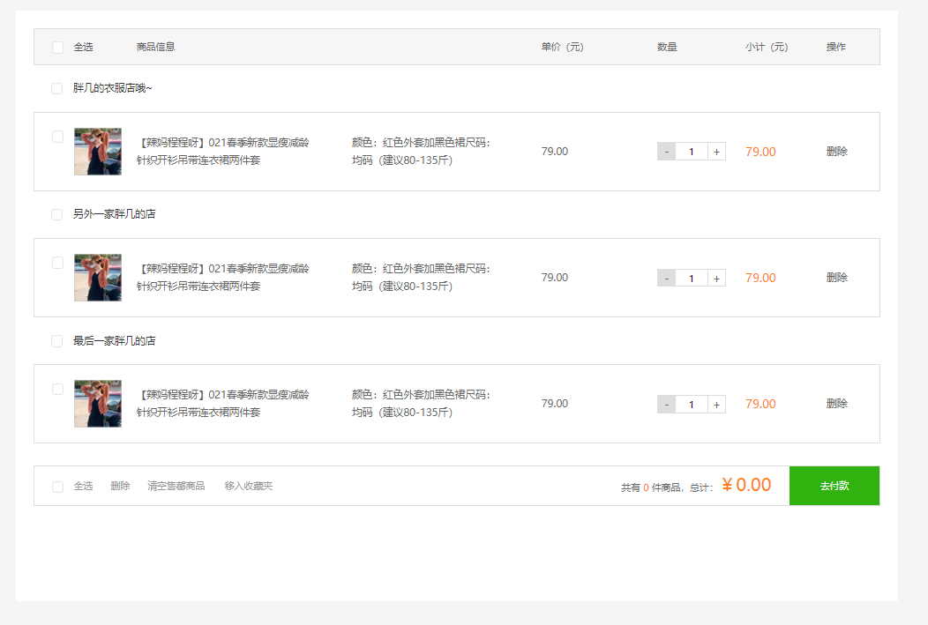
任务实施与分析
步骤1：搭建整体框架
购物车页面的结构相对十分规律，类似于放大版的表格，可以将其看成一个由多行组成的表格，行内的列排布也十分规律，如图所示。

Slide 17
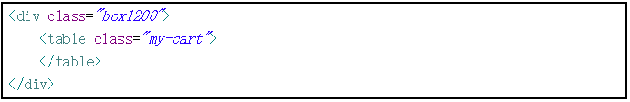
任务实施与分析
搭建购物车页面框架时，可以将其整体想象成一个表格，通过给单元格中添加内容、调整表格样式完成购物车页面框架搭建与布局。虽然div+css样式的布局也能够完成购物车页面的布局，但使用表格布局会更加快速便捷，节约开发成本。因此，此次任务中选择用表格进行购物车页面布局。
整体使用div+table的布局来搭建最外层白色背景的框架，其代码如下：

Slide 18
任务实施与分析
步骤2：表头部分布局
在购物车版块中，表头部分由全选按钮、商品信息、单价、数量、小计、操作等组成，如图所示。

Slide 19
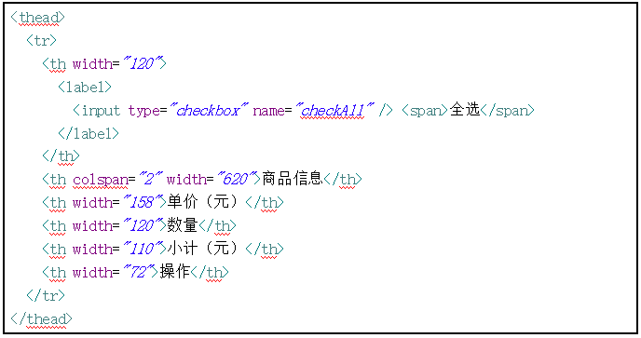
任务实施与分析
表头部分作为第一行，使用<tr>标签和<th>标签来布局，<tr>标签表示一行，<th>标签表示表头列，注意全选按钮需要使用<input>标签实现，其type="checkbox"，代码如下：

Slide 20
预备知识
在上述代码中，需要特别注意以下几点：
（1）一个表格分为表头、主体和表尾三部分，分别用<thead>标签定义表格表头，<tbody>标签定义表格主体，<tfoot>标签定义表格表尾；
（2）<th>标签定义表格内的表头单元格；
（3）<label>标签为input元素定义标注。label元素虽然不会向用户呈现任何特殊效果，但是它为鼠标用户改进了可用性。如果在label元素内点击文本，就会触发此控件。即当用户选择该标签时，浏览器就会自动将焦点转到和标签相关的表单控件上；
（4）<input/>标签定义用户输入内容，type="checkbox"定义用户输入类别为复选框。

Slide 21
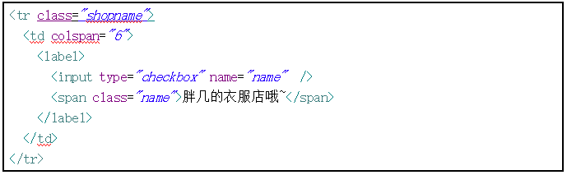
任务实施与分析
步骤3：表格主体店名行布局
观察购物车版块效果图，发现再表头下方有单独的一行展示店铺名称，如图所示，该区域是由多选框和文本组成。
此任务中，店名行使用常规的tr+td布局，多选框使用<input>标签来实现，其type="checkbox"，代码如下：

Slide 22
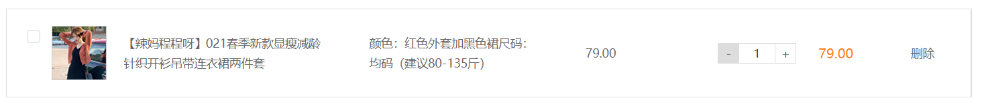
任务实施与分析
步骤4：表格主体商品信息行
分析购物车版块效果图，可以发现商品信息行位于店名的下方，由多选框、商品图片、商品名称、商品颜色及尺码、商品价格、商品数量、商品总价及删除按钮组成，如图所示。

Slide 23
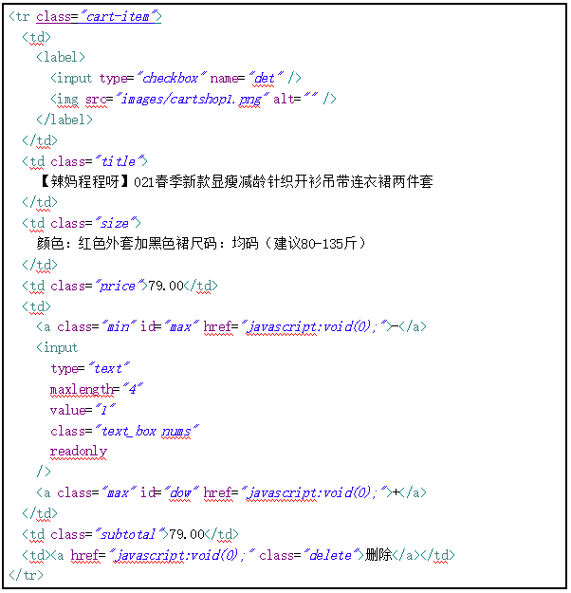
任务实施与分析
此任务中，商品信息行采用常规的tr+td布局，多选框使用<input>标签实现，其type="checkbox"，商品图片使用<img>标签实现，商品数量的“+”和“-”使用<a>标签+背景图的方式实现，其点击效果使用js实现，商品信息部分代码如下：

Slide 24
任务实施与分析
步骤5：商品结算信息
分析购物车版块效果图，可以发现商品结算信息位于所有商品信息的下方，用来结算购物车中的商品，它由多选框、全选、删除、清空售罄商品、移入收藏夹、商品数量统计、总计价格、去付款按钮组成，如图所示。

Slide 25
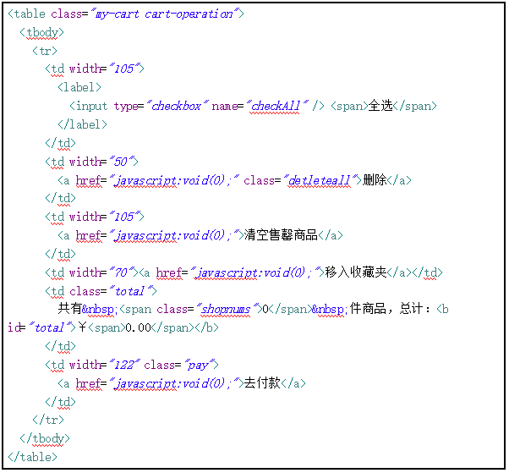
任务实施与分析
商品结算信息与步骤4的商品信息列数差距比较大，此处需要重新制作一个表格进行布局，“去付款”按钮可以使用<a>标签+背景色的方式实现，代码如下：

Slide 26
拓展知识
一、表格的标题
标题是文档中的重要部分，在表格中也是必不可少的因素，主要用于描述表格的内容。HTML允许使用<caption>标签来为表格设置标题。
默认情况下，表格的标题位于整个表格的第一行并且居中显示，一个表格只能有一个标题，也就是说<table>标签中只能有一个<caption>标签。表格标题代码示例如下：

Slide 27
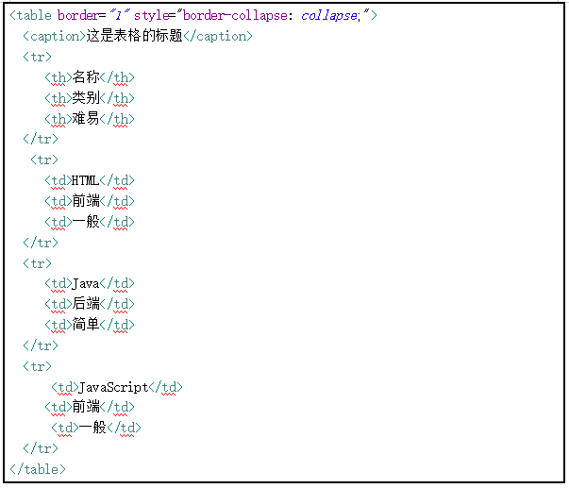
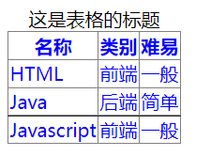
拓展知识

Slide 28
拓展知识
二、单元格的合并
默认情况下，一个表格中的每行单元格高度和宽度是一样的，但有时候由于页面布局需要，表格每行的单元格数量不一样，此时，就需要对表格执行跨行或跨列操作，即合并单元格操作。
在HTML中，<table>支持单元格的行合并和列合并操作，通过单元的rowspan和colspan属性实现，其基本语法如下：

Slide 29
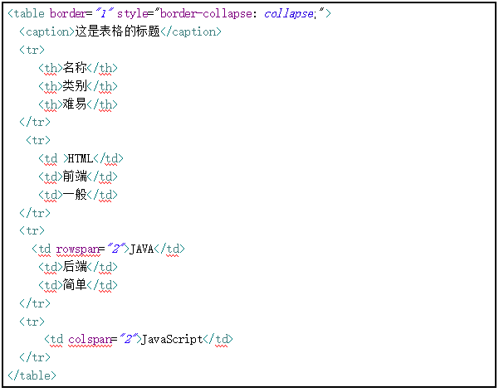
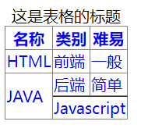
拓展知识
上述代码中，需要说明的是rowspan和colspan的属性值是一个具体的数值。如下代码示例：

Slide 30


思考与总结
HTML中表格是用来做什么的？表格的基本结构是什么？

Slide 31

能力提升
请同学们基于本节学习的知识，完成以下任务：
1.使用表格布局商品信息，另外加入“加购时间”；
2.使用表格布局店名一栏，并加入“店铺头像”。

Slide 32
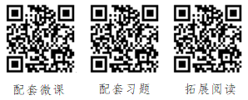
任务训练
扫码进入课程网站，获取对应任务单，阅读任务目标，根据任务步骤，完成拓展任务并提交。

Slide 33
《web前端基础》
感谢观看！

